Slide 1

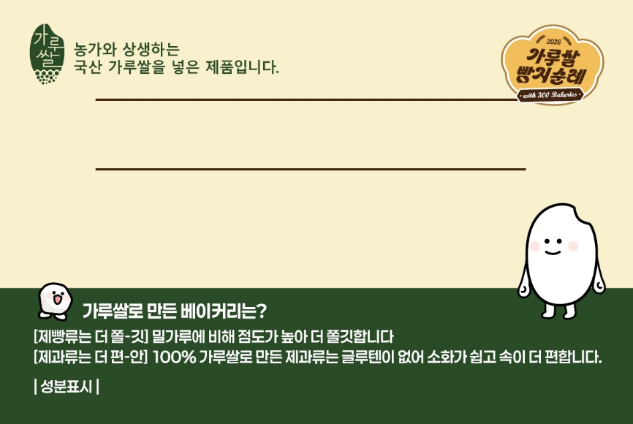
예시
빵 이름 입력
빵 이름 입력
빵 소개 입력
빵 소개 입력
6.7cm
빵 가격 입력
빵 가격 입력
성분 입력
10cm
프린트 후 크기에 맞춰서 잘라주세요

